Slide 1
React
Do zero ao avançado

Slide 2
Requisitos básicos de instalação
Para iniciar o desenvolvimento de projetos com React você precisará de um ambiente nodeJS instalado e configurado.
Para baixa-lo acesse o link https://nodejs.org/en/
Com o ambiente instalado e configurado vamos instalar o body templete criado pelo própria equipe do facebook para iniciar os projetos em react.

Slide 3
Create React App
A biblioteca create-react-app foi criado pela equipe do facebook ela é uma das diversas bibliotecas de body template para trabalhar com react, eu particularmente aconselho a utilização pois como foi criado pelo próprio criado do framework.
Link do projeto: https://github.com/facebookincubator/create-react-app
Instalação:
A instalação é muito simples basta abrir o terminal e rode:
npm install -g create-react-app

Slide 4
Criando nosso projeto
Para o workshop faremos a criação de um projeto simples de agenda de telefones, porem que te dará o máximo de conhecimento sobre o framework
Para iniciar o projeto iremos utiliza a biblioteca de body template create-react-app:
create-react-app agenda-client
Esse comando pode demorar um pouco para gerar o projeto após gerado entre na pasta que ele gerou e abra em seu editor preferido.

Slide 5
Iniciando nosso projeto
O React já vem com um webserver imbutido sendo assim não existe a necessidade de instalar mais nada para rodar o seu projeto, sendo assim para iniciar o projeto basta entrar na pasta do projeto e rodar o comando.
yarn start – caso você tenha ele instalado no seu projeto
Ou
npm start
Aconselho a instalação do yarn que é um outro gerenciado de pacotes igual ao npm, porem nas ultimas vesões do npm geram alguns bugs e o react não estava conseguindo rodar corretamente com ele, sendo assim caso queira utiliza-lo basta utilizar o link: https://yarnpkg.com/lang/pt-br/docs/install/#mac-tab

Slide 6
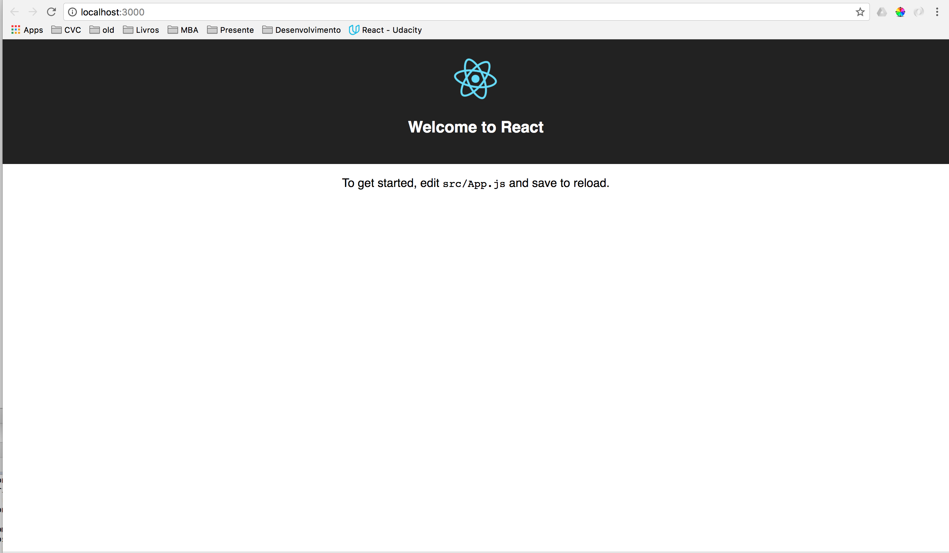
Projeto iniciado
Rode o yarn start ou npm start e veja a mágica acontecer:
Basta abrir o browser e digitar: http://localhost:3000

